Slide 1

PROJETO DE INSTALAÇÕES ELÉTRICAS
GRUPO:
BRUNO H. DE OLIVEIRA - R.A:109784
EMERSON F. ALBERTINI - R.A:109667
ISAAC Z. M. ESPELHO - R.A: 110490
MATEUS G. JUSTINO - R.A: 109219
PROF. DR. DANIEL AUGUSTO PAGI FERREIRA

Slide 2
ÍNDICE
INTRODUÇÃO
TABELA DE CARGAS
DISJUNTORES E CONDUTORES PARA CADA CARGA
DISJUNTORES E CONDUTORES PARA CADA ÁREA
DISJUNTOR GERAL
MÉTODO DE PARTIDA
CORREÇÃO DE FATOR DE POTÊNCIA
TRANSFORMADOR DE POTÊNCIA
NÍVEIS DE CURTO CIRCUITO
DIAGRAMA UNIFILAR
SUBESTAÇÃO ABRIGADA
LUMINOTÉCNICO
CONCLUSÃO
AGRADECIMENTOS

Slide 3


INTRODUÇÃO
Este projeto tem como finalidade apresentar a proposta de implementação de um sistema elétrico completo para uma indústria localizada na cidade de Gramado, no estado do Rio Grande do Sul, sob concessão da empresa RGE – Rio Grande Energia. A RGE faz parte do Grupo CPFL Energia.
Fonte: site https://www.rge-rs.com.br/
Fonte: site https://gramado.atende.net/
NOTA: Todas as imagens, tabelas e gráficos não referenciadas suas devidas fontes são de autoria e confecção do grupo.
NOTA: Como a concessionária RGE pertence ao grupo CPFL Energia, adota as mesmas normas técnicas da CPFL. Portanto, todas as normas aplicáveis a este trabalho são as da CPFL Energia.

Slide 4
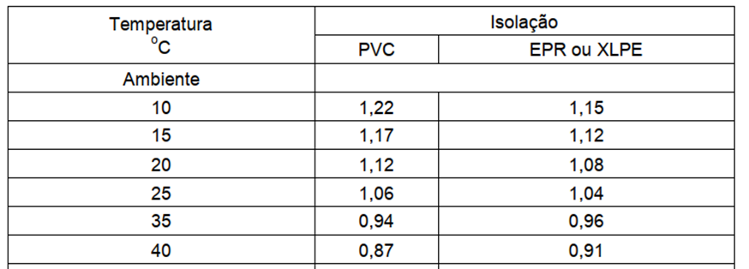
INTRODUÇÃO
Como este projeto situa-se na cidade de Gramado/RS foi adotado um fator de correção de temperatura conforme a temperatura média registrada no ano de 2024.
Fonte: ABNT. NBR 5410:2004. Rio de Janeiro: ABNT, 2004. Tabela 40.
NOTA: Dados retirados do site climatempo https://www.climatempo.com.br/climatologia/780/gramado-rs
Temperatura | Mínima (°C) | Máxima (°C)
Média | 13,10 | 23,25
Média Geral | 18,15

Slide 5
TABELA DE CARGAS
Nessa etapa, foram identificadas as cargas previstas, suas potências nominais, tensões de alimentação, correntes estimadas, fator de potência e respectivas localizações dentro da instalação.
Carga | Potência Mecânica (CV) | Fator de Potência | Ângulo | Rendimento | Potência Ativa (kw) | Potência Reativa (kVAr) | Potência Aparente (kVA)
Motor 1 | 50,00 | 0,84 | 32,86 | 0,954 | 37,00 | 20,08 | 46,17
Motor 2 | 125,00 | 0,86 | 30,68 | 0,954 | 92,00 | 45,93 | 112,13
Motor 3 | 30,00 | 0,81 | 35,90 | 0,936 | 22,00 | 12,90 | 29,02
Motor 4 | 150,00 | 0,86 | 30,68 | 0,958 | 110,00 | 56,13 | 133,51
Motor 5 | 20,00 | 0,81 | 35,90 | 0,930 | 15,00 | 8,80 | 19,91
Motor 6 | 75,00 | 0,86 | 30,68 | 0,954 | 55,00 | 28,07 | 67,04
Motor 7 | 30,00 | 0,81 | 35,90 | 0,936 | 22,00 | 12,90 | 29,02
Auxiliar | - | 0,92 | 23,07 | 1,000 | 75,00 | 29,39 | 81,52
Auxiliar | - | 0,92 | 23,07 | 1,000 | 75,00 | 29,39 | 81,52
Aquecimento 1 | - | 1,00 | 0,00 | 1,000 | 30,00 | 0,00 | 30,00
Aquecimento 2 | - | 1,00 | 0,00 | 1,000 | 25,00 | 0,00 | 25,00
Aquecimento 3 | - | 1,00 | 0,00 | 1,000 | 40,00 | 0,00 | 40,00

Slide 6
DISJUNTORES E CONDUTORES PARA CADA CARGA
Para o dimensionamento dos condutores e dispositivos de proteção, adotamos como referência a norma NBR 5410, que estabelece os critérios mínimos para instalações elétricas em baixa tensão.
Para a definição das bitolas dos cabos utilizados na instalação elétrica, foram adotados três critérios distintos de dimensionamento, conforme as boas práticas da engenharia e as normas técnicas aplicáveis:
Ampacidade;
Queda de Tensão;
Seção Mínima;
NOTA: Todos os cálculos foram feitos considerando método de instalação B1 e cabos EPR/XLPE - ABNT NBR 5410:2004;

Slide 7
DISJUNTORES E CONDUTORES PARA CADA CARGA
AMPACIDADE
Verificou-se a corrente nominal dos circuitos com base na potência instalada, utilizando a fórmula:
Ip=Pn√3​⋅V⋅cosφ⋅n
Onde:
Ip​ = Corrente nominal do circuito (A)
Pn ​ = Potência ativa nominal da carga (W)
V = Tensão entre fases (V)
cosφ = Fator de potência (adimensional), representa a relação entre potência ativa e aparente
n = Rendimento da carga ou equipamento (adimensional, geralmente entre 0,8 e

Slide 8
AMPACIDADE - RESULTADOS OBTIDOS
Carga | FCT 20° | FCA 4 circuitos (pior caso) | I Projeto (in 380) (A) < | IZC- Capac. I cabo corrigida (a) > | IZ - Cap. I cabo (a) | Bitola - mm²
Motor 1 | 1,08 | 0,65 | 70,15 | 82,13 | 117,00 | 25,00
Motor 2 | 1,08 | 0,65 | 170,37 | 188,84 | 269,00 | 95,00
Motor 3 | 1,08 | 0,65 | 44,09 | 61,78 | 88,00 | 16,00
Motor 4 | 1,08 | 0,65 | 202,85 | 219,02 | 312,00 | 120,00
Motor 5 | 1,08 | 0,70 | 30,25 | 36,29 | 48,00 | 6,00
Motor 6 | 1,08 | 0,70 | 101,85 | 108,86 | 144,00 | 35,00
Motor 7 | 1,08 | 0,70 | 44,09 | 49,90 | 66,00 | 10,00
Auxiliar | 1,08 | 0,80 | 123,86 | 151,20 | 175,00 | 50,00
Auxiliar | 1,08 | 0,80 | 123,86 | 151,20 | 175,00 | 50,00
Aquecimento 1 | 1,08 | 0,70 | 45,58 | 49,90 | 66,00 | 10,00
Aquecimento 2 | 1,08 | 0,70 | 37,98 | 49,90 | 66,00 | 10,00
Aquecimento 3 | 1,08 | 0,70 | 60,77 | 66,53 | 88,00 | 16,00

Slide 9
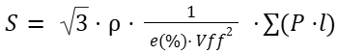
DISJUNTORES E CONDUTORES PARA CADA CARGA
QUEDA DE TENSÃO
Avaliou-se a queda de tensão admissível nos circuitos, conforme a fórmula:
Onde:
S = Seção do condutor (mm²)
p = Resistividade elétrica do material do condutor (Ω·mm²/m) - Cobre
e% = Queda de tensão admissível (em porcentagem, ex: 4% → 0,04)
Vff² = Tensão entre fases (V) elevado ao quadrado
∑(P ⋅l)= Soma dos produtos entre potências de carga (W) e seus respectivos comprimentos (m)
P = Potência da carga (W)
l = Comprimento do trecho do condutor até a carga (m)

Slide 10
QUEDA DE TENSÃO - RESULTADOS OBTIDOS
Carga | Raiz 3 | p | e(%) | Tensão Fase-Fase 380v | comprimento circ. (L) | Fórmula seção queda tensão | Bitola - mm²
Motor 1 | 1,73 | 0,02 | 0,02 | 144400,00 | 5,00 | 2,28 | 2,50
Motor 2 | 1,73 | 0,02 | 0,02 | 144400,00 | 5,00 | 5,53 | 6,00
Motor 3 | 1,73 | 0,02 | 0,02 | 144400,00 | 5,00 | 1,40 | 1,50
Motor 4 | 1,73 | 0,02 | 0,02 | 144400,00 | 5,00 | 6,61 | 10,00
Motor 5 | 1,73 | 0,02 | 0,02 | 144400,00 | 5,00 | 0,96 | 1,00
Motor 6 | 1,73 | 0,02 | 0,02 | 144400,00 | 5,00 | 3,31 | 4,00
Motor 7 | 1,73 | 0,02 | 0,02 | 144400,00 | 5,00 | 1,40 | 1,50
Auxiliar | 1,73 | 0,02 | 0,02 | 144400,00 | 5,00 | 4,21 | 6,00
Auxiliar | 1,73 | 0,02 | 0,02 | 144400,00 | 5,00 | 4,21 | 6,00
Aquecimento 1 | 1,73 | 0,02 | 0,02 | 144400,00 | 5,00 | 1,55 | 2,50
Aquecimento 2 | 1,73 | 0,02 | 0,02 | 144400,00 | 5,00 | 1,29 | 2,50
Aquecimento 3 | 1,73 | 0,02 | 0,02 | 144400,00 | 5,00 | 2,07 | 4,00

Slide 11
DISJUNTORES E CONDUTORES PARA CADA CARGA
SEÇÃO MÍNIMA
Considerou-se também a seção mínima exigida pelas normas para fins de proteção mecânica e segurança da instalação, baseando-se nas correntes nominais dos motores, tomando como referência a norma ABNT NBR 5410:2004 - Tabela 37; para escolha dos condutores.

Slide 12
SEÇÃO MÍNIMA- RESULTADOS OBTIDOS
Carga | I Projeto (A) (In 380) | Bitola - mm²
Motor 1 | 70,15 | 16,00
Motor 2 | 170,37 | 50,00
Motor 3 | 44,09 | 6,00
Motor 4 | 202,85 | 70,00
Motor 5 | 30,25 | 4,00
Motor 6 | 101,85 | 25,00
Motor 7 | 44,09 | 6,00
Auxiliar | 123,86 | 35,00
Auxiliar | 123,86 | 35,00
Aquecimento 1 | 45,58 | 6,00
Aquecimento 2 | 37,98 | 6,00
Aquecimento 3 | 60,77 | 10,00

Slide 13
DISJUNTORES E CONDUTORES PARA CADA CARGA
RESULTADOS OBTIDOS
Área | Carga | Cabo mm² - Ampacidade | Cabo mm² - queda de tensão | Cabo mm² - seção mínima | Cabo mm² - escolhido | Corrente do Disjuntor BT (A) | Regulagem do Disjuntor BT (A | Modelo Disjuntores WEG (Reguláveis)
1 | Motor 1 | 25 | 2,5 | 16 | 25 | 80 | 80 | MPW80-3-U080
 | Motor 2 | 95 | 6 | 50 | 95 | 200 | 180 | DWB250N200-3DF
 | Motor 3 | 16 | 1,5 | 6 | 16 | 50 | 50 | MPW80-3-U050
 | Motor 4 | 120 | 10 | 70 | 120 | 250 | 210 | DWB250N-250-3DF
2 | Motor 5 | 6 | 1 | 4 | 6 | 32 | 32 | MPW40-3-U032
 | Motor 6 | 35 | 4 | 25 | 35 | 125 | 105 | DWB160N-125-3DF
 | Motor 7 | 10 | 1,5 | 6 | 10 | 50 | 47 | MPW80-3-U050
3 | Iluminação 1 | 50 | 6 | 35 | 50 | 125 | 125 | DWB160N125-3DF
 | Iluminação 2 | 50 | 6 | 35 | 50 | 125 | 125 | DWB160N125-3DF
 | Aquec. 1 | 10 | 2,5 | 6 | 10 | 50 | 48 | DWB160N50-3DF
 | Aquec. 2 | 10 | 2,5 | 6 | 10 | 40 | 40 | DWB160N40-3DF
 | Aquec. 3 | 16 | 4 | 10 | 16 | 63 | 63 | DWB160N63-3DF

Slide 14
DISJUNTORES E CONDUTORES PARA CADA ÁREA
Além do dimensionamento individual por carga, também foi necessário definir os condutores e disjuntores de baixa tensão para cada área do sistema, considerando o agrupamento de cargas e a distribuição dos circuitos dentro da planta.
Assim como no item anterior, seguimos as diretrizes da norma NBR 5410 para assegurar conformidade técnica e segurança.
Para a definição das bitolas dos cabos utilizados na instalação elétrica, foram adotados três critérios distintos de dimensionamento, conforme as boas práticas da engenharia e as normas técnicas aplicáveis:
Ampacidade;
Queda de Tensão;
Seção Mínima;
NOTA: Todos os cálculos foram feitos considerando método de instalação B1 e cabos EPR/XLPE - ABNT NBR 5410:2004;

Slide 15
DISJUNTORES E CONDUTORES PARA CADA ÁREA
AMPACIDADE
Verificou-se a corrente nominal dos circuitos com base na potência instalada, utilizando a fórmula:
Ip=Pn√3​⋅V⋅cosφ⋅n
Onde:
Ip​ = Corrente nominal do circuito (A)
Pn ​ = Potência ativa nominal da carga (W)
V = Tensão entre fases (V)
cosφ = Fator de potência (adimensional), representa a relação entre potência ativa e aparente
n = Rendimento da carga ou equipamento (adimensional, geralmente entre 0,8 e
NOTA: Foi realizada a soma das correntes de cada carga individual, a fim de se calcular a carga total de cada área.

Slide 16
AMPACIDADE - RESULTADOS OBTIDOS
Área | Carga | FCA (1 circuito) | IP - i projeto (a) < | IZC- capac. I cabo corrigida (a) > | IZ - Cap. I cabo (a) | Bitola (mm²) | Fator de Demanda
1 | Motor 1 | 1,00 | 487,46 | 519,48 | 481,00 | 240,00 | 1,00
 | Motor 2
 | Motor 3
 | Motor 4
2 | Motor 5 | 1,00 | 176,19 | 189,00 | 175,00 | 50,00 | 1,00
 | Motor 6
 | Motor 7
3 | Auxiliar | 1,00 | 392,06 | 440,64 | 408,00 | 185,00 | 1,00
 | Auxiliar
 | Aquecimento 1
 | Aquecimento 2
 | Aquecimento 3

Slide 17
DISJUNTORES E CONDUTORES PARA CADA ÁREA
QUEDA DE TENSÃO
Avaliou-se a queda de tensão admissível nos circuitos, conforme a fórmula:
Onde:
S = Seção do condutor (mm²)
p = Resistividade elétrica do material do condutor (Ω·mm²/m) - Cobre
e% = Queda de tensão admissível (em porcentagem, ex: 4% → 0,04)
Vff² = Tensão entre fases (V) elevado ao quadrado
∑(P ⋅l)= Soma dos produtos entre potências de carga (W) e seus respectivos comprimentos (m)
P = Potência da carga (W)
l = Comprimento do trecho do condutor até a carga (m)

Slide 18
QUEDA DE TENSÃO - RESULTADOS OBTIDOS
Área | Carga | Raiz de 3 | p | e(%) | Tensão Fase-Fase 380V | Comprimento Circ. (L) | Fórmula Seção Queda Tensão | Bitola – (mm²)
1 | Motor 1 | 1,73 | 0,02 | 0,02 | 144400 | 25 | 80,32 | 95
 | Motor 2
 | Motor 3
 | Motor 4
2 | Motor 5 | 1,73 | 0,02 | 0,02 | 144400 | 35 | 41,11 | 50
 | Motor 6
 | Motor 7
3 | Auxiliar | 1,73 | 0,02 | 0,02 | 144400 | 30 | 82,61 | 95
 | Auxiliar
 | Aquecimento 1
 | Aquecimento 2
 | Aquecimento 3

Slide 19
DISJUNTORES E CONDUTORES PARA CADA ÁREA
SEÇÃO MÍNIMA
Considerou-se também a seção mínima exigida pelas normas para fins de proteção mecânica e segurança da instalação, baseando-se nas correntes nominais dos motores, tomando como referência a norma ABNT NBR 5410:2004 - Tabela 37; para escolha dos condutores.

Slide 20
SEÇÃO MÍNIMA - RESULTADOS OBTIDOS
ÁREA | CARGA | IP - I PROJETO (A) < | SEÇÃO MÍNIMA
1 | Motor 1 | 487,46 | 2x95.00
 | Motor 2
 | Motor 3
 | Motor 4
2 | Motor 5 | 176,19 | 70,00
 | Motor 6
 | Motor 7
3 | Auxiliar | 392,06 | 185,00
 | Auxiliar
 | Aquecimento 1
 | Aquecimento 2
 | Aquecimento 3

Slide 21
DISJUNTORES E CONDUTORES PARA CADA ÁREA
RESULTADOS OBTIDOS
Área | Cabo mm² - Ampacidade | Cabo mm² - queda de tensão | Cabo mm² - seção mínima | Cabo mm² - escolhido | Corrente do Disjuntor (A) | Modelo Disjuntores
1 | 240 | 95 | 2x95.00 | 2x95.00 | 500 | DWB650S500-3DA
2 | 50 | 50 | 70 | 70 | 180 | DWB250N200-3DF
3 | 185 | 95 | 185 | 185 | 400 | DWB400N400-3DA

Slide 22
CONDUTORES E DISJUNTOR GERAL - QGF
RESULTADOS OBTIDOS
Setor | Cabo mm² - Ampacidade | Cabo mm² - queda de tensão | Cabo mm² - seção mínima | Cabo mm² - escolhido | Corrente do Disjuntor (A) | Modelo Disjuntor
QGF | 4x180 | 70 | 4x150 | 4x180 | 1600 | DWA1600S-1600-3ET
NOTA: Todos os cálculos foram feitos considerando método de instalação B1 e cabos EPR/XLPE - ABNT NBR 5410:2004;

Slide 23


MÉTODO DE PARTIDA
Para o desenvolvimento do projeto, considerou-se que a instalação elétrica seria destinada a uma indústria alimentícia de médio porte, cenário coerente com o perfil das cargas definidas no projeto base.
Divisão da instalação:
Área 1 e 2: Motores trifásicos destinados a esteiras, bombas e misturadores, que exigem controle de velocidade, robustez e integração com sistemas de automação;
Área 3: Sistemas de aquecimento e cargas auxiliares, como iluminação e tomadas gerais da fábrica.
Critério de escolha das chaves de partida:
Inversores de frequência (Setores 1 e 2): Aplicados em motores com necessidade de controle de velocidade, automação e partidas suaves.
Disjuntores alimentadores (Setor 3): Utilizados nos aquecedores e cargas resistivas (iluminação e tomadas), que não requerem controle dinâmico de partida.

Slide 24
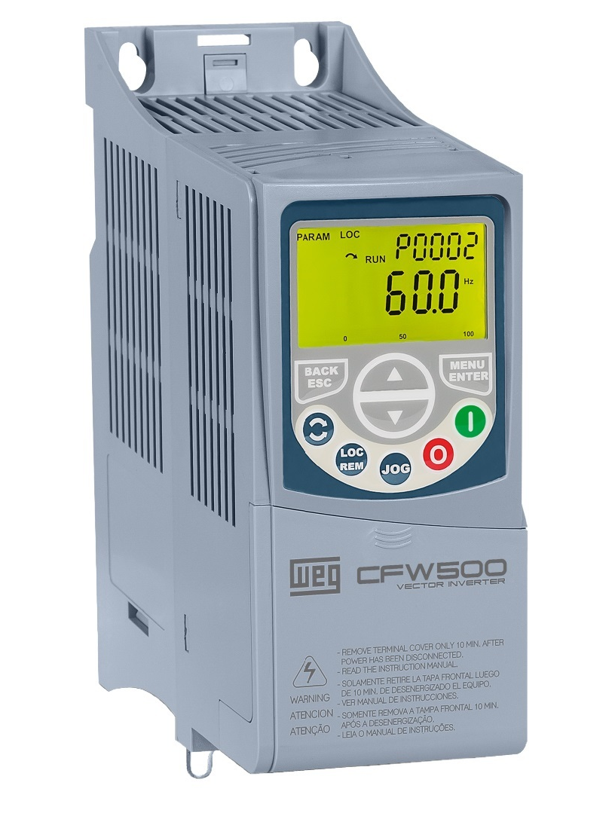
MÉTODO DE PARTIDA
Inversores de Frequência:
Modelo escolhido: Linha CFW500 da WEG, devido à sua ampla aplicação industrial, fácil integração com CLPs e boa disponibilidade no mercado nacional.
Modo de operação:
Heavy Duty (HD): Usado na maioria dos motores, adequado para partidas frequentes e alto torque;
Normal Duty (ND): Utilizado no Motor 4, por limitação de corrente no modo HD para esse modelo específico.
Motor | Corrente do Motor | Modo de Operação | Corrente do Inversor | Inversor Escolhido
Motor 1 | 70.15 | HD | 73 | CFW500F88P0T4
Motor 2 | 170.37 | HD | 180 | CFW500G0211T4
Motor 3 | 44.09 | HD | 49 | CFW500E49P0T4
Motor 4 | 202.85 | ND | 211 | CFW500G0211T4
Motor 5 | 30.25 | HD | 31 | CFW500D31P0T4
Motor 6 | 101.85 | HD | 115 | CFW500G0142T4
Motor 7 | 44.09 | HD | 49 | CFW500E49P0T4
Fonte: site WEG

Slide 25
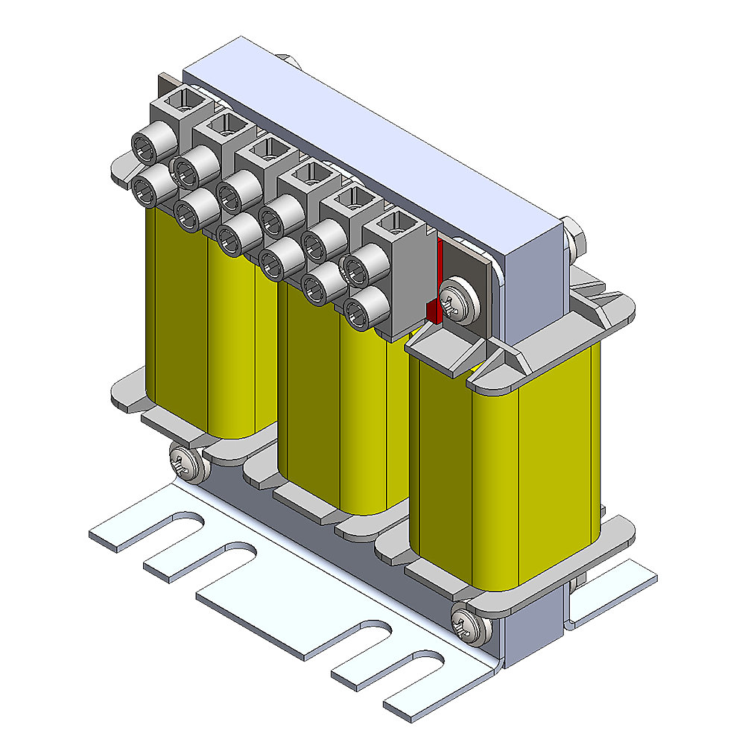
MÉTODO DE PARTIDA
Reatores de linha
Finalidade:
Proteger os inversores contra surtos e picos de corrente;
Reduzir distorções harmônicas e melhorar a qualidade da energia;
Prolongar a vida útil dos equipamentos.
Aplicação:
Utilizados em todos os circuitos com inversores;
Instalados entre o disjuntor e o inversor.
Fonte: site rockwell automation

Slide 26
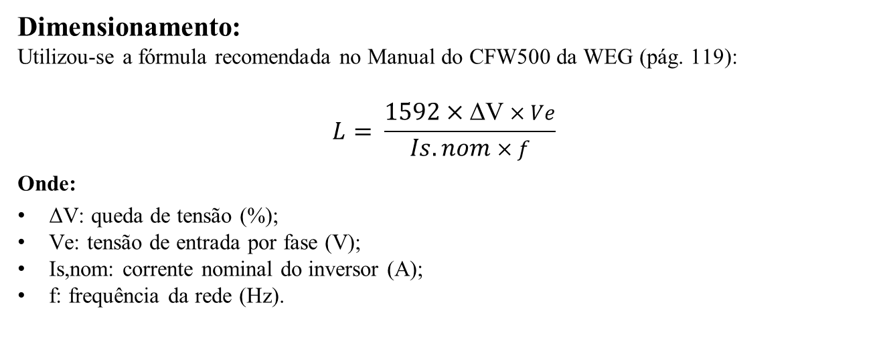
MÉTODO DE PARTIDA
Dimensionamento:
Utilizou-se a fórmula recomendada no Manual do CFW500 da WEG (pág. 119):
$$L= \frac{1592×\text{ΔV}×Ve}{Is.nom×f}$$
Onde:
ΔV: queda de tensão (%);
Ve​: tensão de entrada por fase (V);
Is,nom: corrente nominal do inversor (A);
f: frequência da rede (Hz).
Fonte: site rockwell automation
Nota: Os valores de indutância foram comparados com modelos comerciais. Os reatores da Rockwell foram escolhidos por fornecerem especificações técnicas completas.
Inversor | Corrente do Drive (A) | Indutância Necessária (mH) | Reator Escolhido | Dados do Reator
CFW500F88P0T4 | 73 | 0.2399 | 1321-3R80-B | 80A e 0.4mH
CFW500G0211T4 | 180 | 0.0973 | 1321-3R200-B | 200A e 0.11mH
CFW500E49P0T4 | 49 | 0.3574 | 1321-3R55-B | 55A e 0.5mH
CFW500G0211T4 | 211 | 0.0830 | 1321-3R200-B | 200A e 0.11mH
CFW500D31P0T4 | 31 | 0.5649 | 1321-3R35-B | 35A e 0.8mH
CFW500G0142T4 | 115 | 0.1523 | 1321-3R130-B | 130A e 0.2mH
CFW500E49P0T4 | 49 | 0.3574 | 1321-3R55-B | 55A e 0.5mH

Slide 27
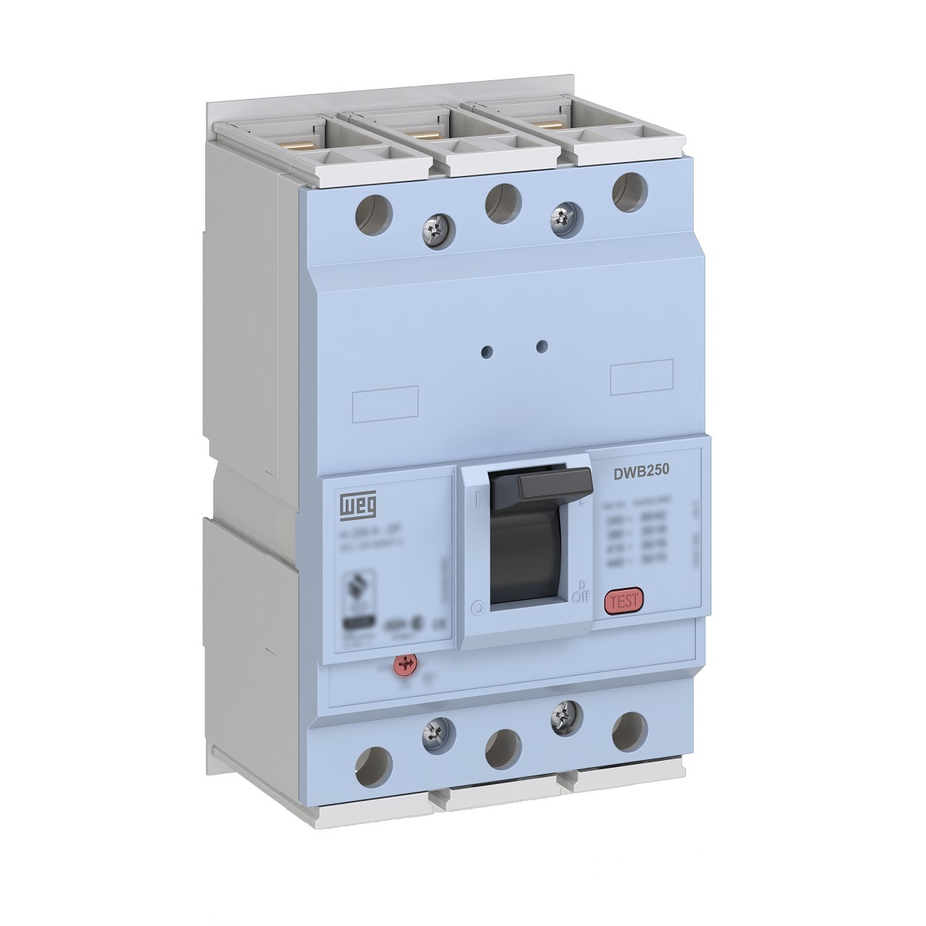
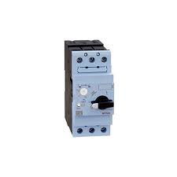
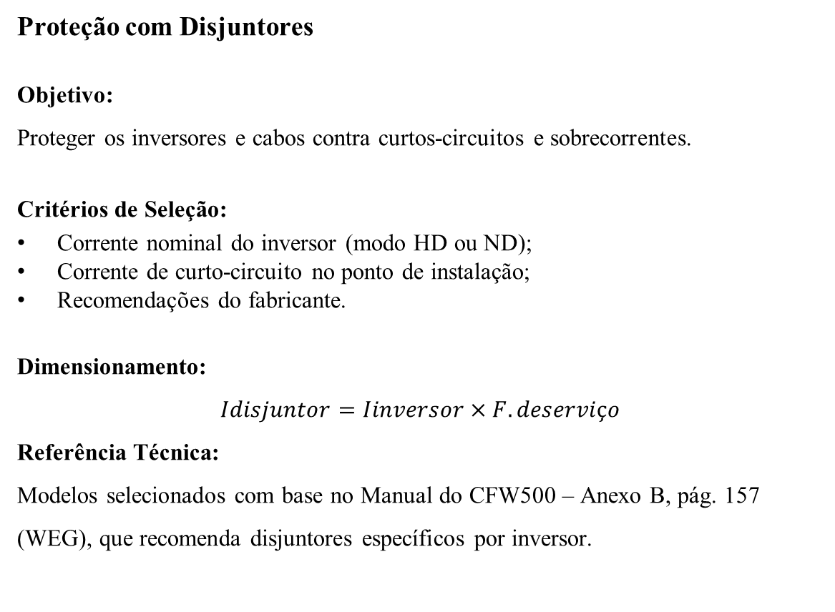
MÉTODO DE PARTIDA
Proteção com Disjuntores
Objetivo: Proteger os inversores e cabos contra curtos-circuitos e sobrecorrentes.
Critérios de Seleção:
Corrente nominal do inversor (modo HD ou ND);
Corrente de curto-circuito no ponto de instalação;
Recomendações do fabricante.
Dimensionamento: $$Idisjuntor=Iinversor×F. deserviço$$
Referência Técnica: Modelos selecionados com base no Manual do CFW500 – Anexo B, pág. 157 (WEG), que recomenda disjuntores específicos por inversor.
Fonte: site WEG
Fonte: site WEG

Slide 28
MÉTODO DE PARTIDA
Disjuntores escolhidos:
Inversor | Corrente do inversor (A) | Disjuntor escolhido | Corrente do Disjuntor | Cap. de Interr. de CC
CFW500F88P0T4 | 73 | MPW80-3-U080 | 65-80 A (ajustável) | 65kA
CFW500G0211T4 | 180 | DWB250N200-3DF | 200 A (ajustável) | 36kA
CFW500E49P0T4 | 49 | MPW80-3-U050 | 40-50 A (ajustável) | 65kA
CFW500G0211T4 | 211 | DWB250N-250-3DF | 250 A (ajustável) | 36kA
CFW500D31P0T4 | 31 | MPW40-3-U032 | 25-32 A (ajustável) | 50kA
CFW500G0142T4 | 115 | DWB160N-125-3DF | 125 A (ajustável) | 36kA
CFW500E49P0T4 | 49 | MPW80-3-U050 | 40-50 A (ajustável) | 65kA
Fonte: site WEG
Fonte: site WEG

Slide 29
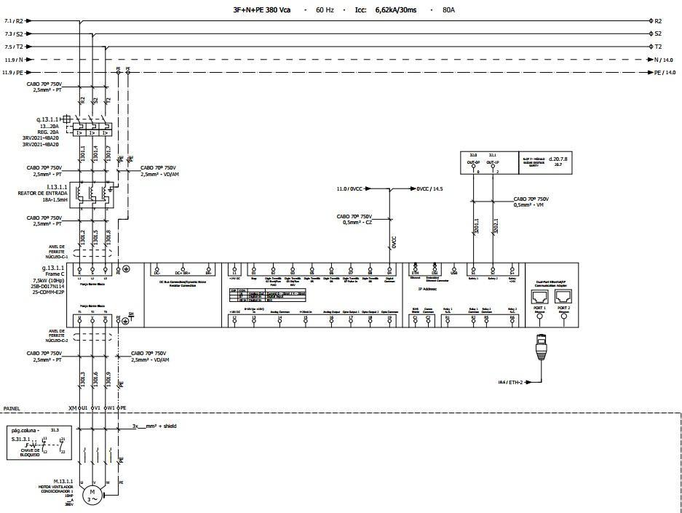
MÉTODO DE PARTIDA
Diagrama de ligação inversor de frequência
Fonte: site WEG

Slide 30
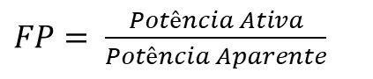
CORREÇÃO DE FATOR DE POTÊNCIA
A correção do fator de potência foi implementada nas Áreas 1 e 2 da planta industrial em função dos baixos níveis de fator de potência medidos, os quais se encontravam inferiores ao limite mínimo de 0,92, conforme exigido pela Resolução Normativa nº 1000, de 07 de dezembro de 2021, da Agência Nacional de Energia Elétrica (ANEEL).
Área | Potência Ativa Total (Kw) | Potência Reativa Total (KVAr)
1 | 261,00 | 135,04
2 | 92,00 | 49,76
3 | 245,00 | 58,79
Área | FP Total Por Área | Ângulo
1 | 0,813 | 35,56
2 | 0,793 | 37,50
3 | 0,949 | 18,30

Slide 31
CORREÇÃO DE FATOR DE POTÊNCIA
Com o valor de Qc, foi possível determinar a quantidade de potência reativa que deve ser inserida no sistema por meio dos capacitores, a fim de elevar o fator de potência ao valor desejado de FPnovo = 0,95 para ambas as áreas, atendendo aos requisitos da concessionária e melhorando o desempenho elétrico da instalação.
Qc = Q - ( P*(Tan(arcos(𝐹𝑃novo)))
Área | FP Antigo | Ângulo Antigo | FP Novo (desejado) | Ângulo Novo (desejado) | Potência Ativa Total (kW) | Potência Reativa Total (kVAr) | Potência Necessária do Banco (kVAr)
1 | 0,81 | 35,56 | 0,95 | 18,19 | 261 | 135,036 | 49,25
2 | 0,79 | 37,5 | 0,95 | 18,19 | 92 | 49,764 | 19,53

Slide 32
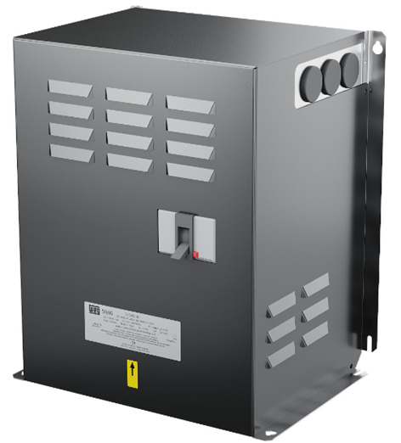
CORREÇÃO DE FATOR DE POTÊNCIA
BANCO DE CAPACITORES
Foram especificados bancos de capacitores da linha BCW da WEG, fixos de correção do fator de potência. Esses capacitores trifásicos são dimensionados para operação em redes com tensão nominal de até 440 V e frequência de 60 Hz, possuindo construção robusta com filme de polipropileno metalizado, o que assegura:
• Elevada confiabilidade operacional,
• Alta resistência a sobrecargas,
• Autoproteção contra falhas dielétricas,
• Conformidade com as normas IEC 60831-1 e IEC 60831-2.
Área | Banco de capacitores | Potência reativa do banco (kvar) | Unidade capacitiva do banco | Qtd.
1 | BCW50V40 T | 50 | UCWT50V40 U28 HD | 1
2 | BCW20V40 T | 20 | UCWT20V40 Q26 HD | 1
Fonte: site WEG

Slide 33
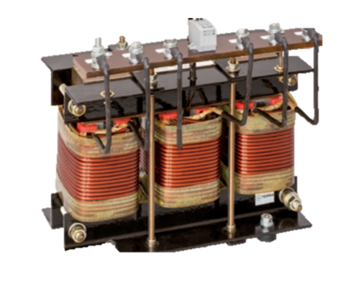
CORREÇÃO DE FATOR DE POTÊNCIA
REATOR DE DESSINTONIA
Em ambientes com cargas não lineares, como inversores de frequência, utilizam-se reatores de dessintonia conectados com os bancos de capacitores para evitar ressonâncias harmônicas, proteger os equipamentos e garantir estabilidade no sistema.
Para proteger os capacitores contra harmônicos, foram adotados reatores de dessintonia com frequência de dessintonia em 160,4 Hz, correspondendo a 14% de dessintonia.
Essa solução proporciona:
• Mitigação de distorções harmônicas no sistema,
• Aumento da vida útil dos capacitores,
• Manutenção da qualidade da energia elétrica,
• Melhoria do desempenho global do sistema de compensação reativa.
Área | Modelo | Tensão (V) | Potência Reativa (kVAr) | Corrente (A)
1 | DRW14-1,22V40 | 380 | 51 | 77,7 A
2 | DRW14-2,85V40 | 380 | 21,9 | 33,2 A
Fonte: site WEG

Slide 34
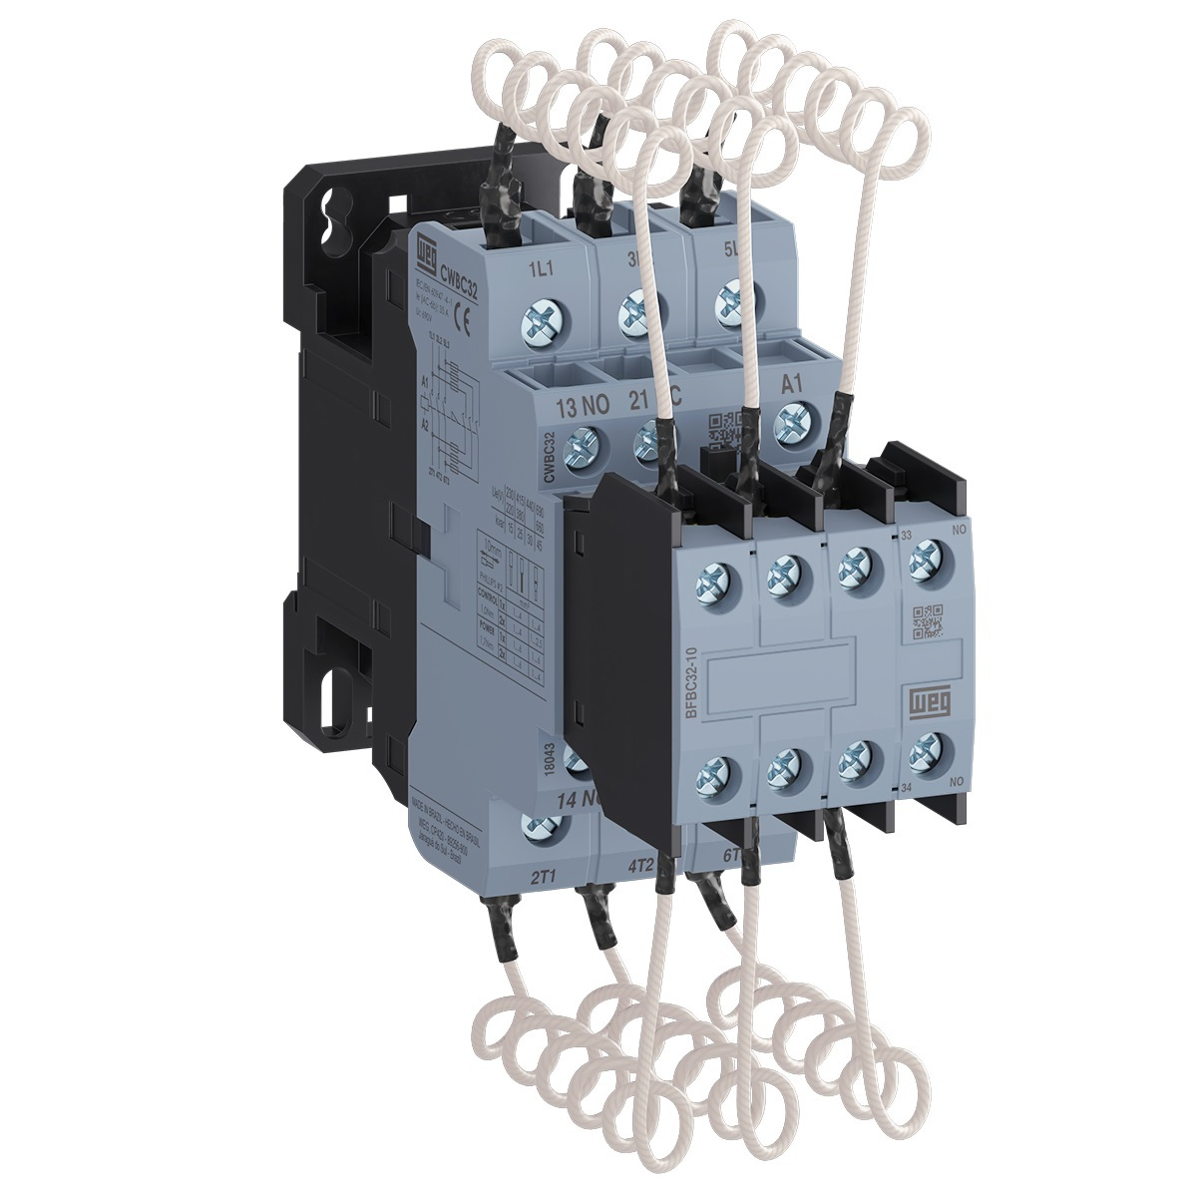
CORREÇÃO DE FATOR DE POTÊNCIA
CONTATORES
O acionamento dos bancos de capacitores é feito por contatores da linha CWBC da WEG, que incluem resistores de limitação de corrente de inserção para proteger os capacitores contra picos de corrente durante a energização.
Área | Modelo do Contator | Tensão Nominal de Isolação (V) | Corrente Nominal (A)
1 | CWBC65-21-30D23 | 690 | 65
2 | CWBC25-21-30C15 | 690 | 25
NOTA: Este componente faz parte do conjunto e é recomendado no próprio catálogo da WEG para uso com o banco de capacitores. Ao selecionar um banco de capacitores no catálogo, a WEG já indica os disjuntores e contatores compatíveis, e o grupo optou por seguir essas recomendações.
Fonte: site WEG

Slide 35
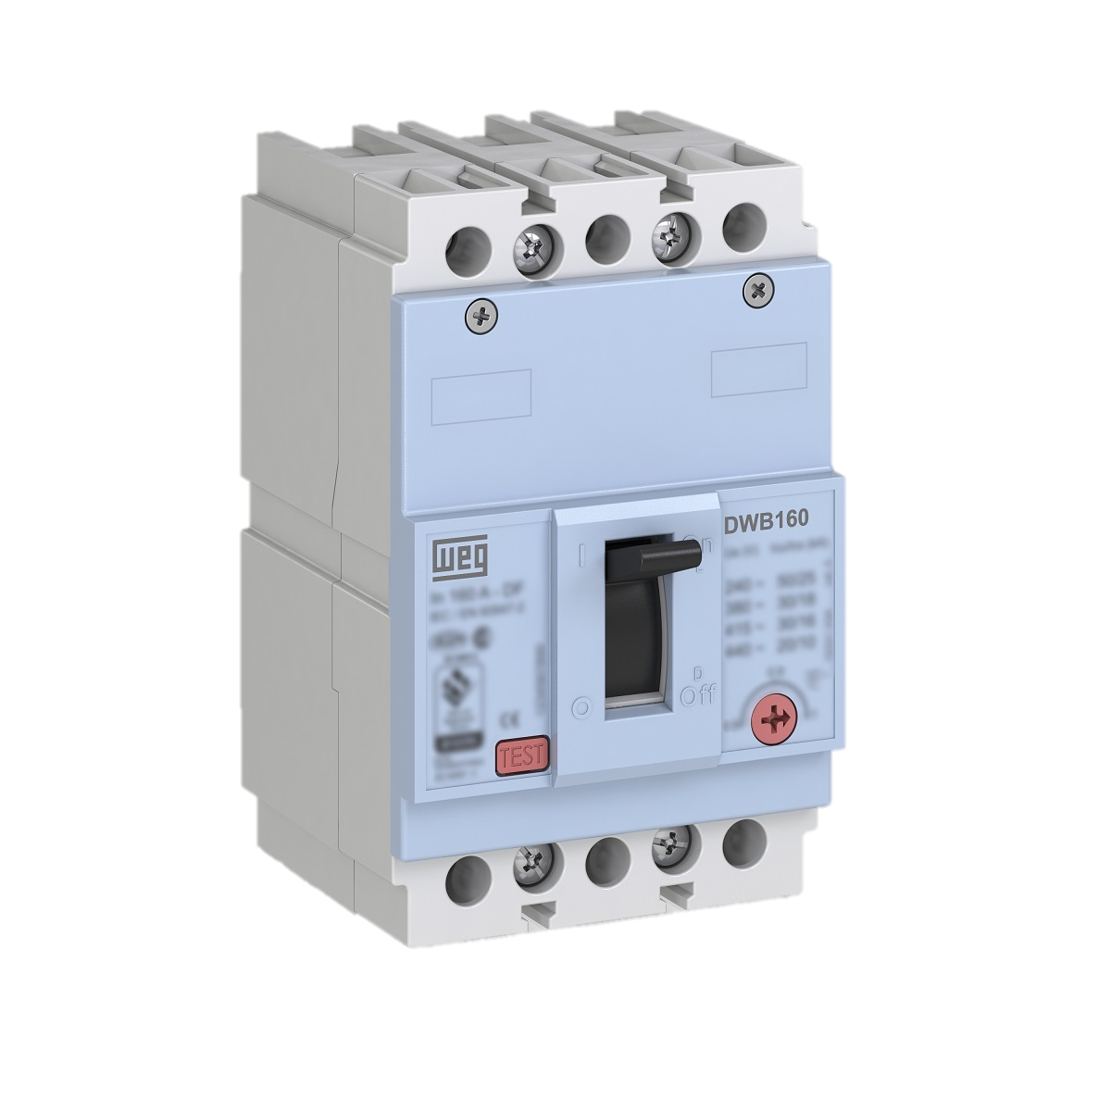
CORREÇÃO DE FATOR DE POTÊNCIA
DISJUNTORES
A proteção do sistema foi realizada com disjuntores termomagnéticos da linha DWB da WEG, dimensionados com base nas correntes corrigidas após inserção dos reatores e na seção dos cabos utilizados.
Área | Modelo do Disjuntor | Corrente Nominal (A) | Corrente de interrupção (KA) | Polos
1 | DWB160B125-3DX | 125 | 16 | 3
2 | DWB160B50-3DX | 50 | 16 | 3
NOTA: Este componente faz parte do conjunto e é recomendado no próprio catálogo da WEG para uso com o banco de capacitores. Ao selecionar um banco de capacitores no catálogo, a WEG já indica os disjuntores e contatores compatíveis, e o grupo optou por seguir essas recomendações.
Fonte: site WEG

Slide 36
TRANSFORMADOR DE POTÊNCIA
Para especificarmos adequadamente o transformador de potência da instalação, é necessário, primeiramente, calcular a potência aparente (kVA) de cada setor da planta industrial.
É importante destacar que, ao especificar o transformador, foi considerado um acréscimo de 35% sobre a potência aparente total da instalação, com o objetivo de acomodar futuras expansões da planta industrial.
Na tabela a seguir podemos ver a distribuição das potências aparentes por máquina e por setor:

Slide 37
TRANSFORMADOR DE POTÊNCIA
Área | Carga | Potência ativa (kW) | Potência reativa (kVAr) | Potência aparente (kVA)
1 | Motor 1 | 37,00 | 20,08 | 46,17
 | Motor 2 | 92,00 | 45,93 | 112,13
 | Motor 3 | 22,00 | 12,90 | 29,02
 | Motor 4 | 110,00 | 56,13 | 133,51
2 | Motor 5 | 15,00 | 8,80 | 19,91
 | Motor 6 | 55,00 | 28,07 | 67,04
 | Motor 7 | 22,00 | 12,90 | 29,02
3 | Auxiliar | 75,00 | 29,39 | 81,52
 | Auxiliar | 75,00 | 29,39 | 81,52
 | Aquecimento 1 | 30,00 | 0,00 | 30,00
 | Aquecimento 2 | 25,00 | 0,00 | 25,00
 | Aquecimento 3 | 40,00 | 0,00 | 40,00

Slide 38
TRANSFORMADOR DE POTÊNCIA
Já a tabela abaixo demonstra a potência total que deverá ser suprida pelo transformador:
Pot. Ativa Total (KW) | Pot. Aparente Total (kVA) | Pot. Reativa Total (KVAr) | Aumento de Carga (%) | Potência Necessária do trafo (KVA)
598,00 | 694,85 | 243,59 | 35,00 | 938,05
Equipamento escolhido: Transformador Trifásico Seco 14543301 da fabricante WEG, do tipo abaixador, com potência nominal de 1000kVA - conforme a norma NBR 5356-11;
Especificações:
Primário: 13,8kV , enrolamento em Triângulo;
Secundário: 380V , enrolamento em Estrela;
Rendimento com FP Unitário: aprox. 98%
Impedância Base: 6%;
Perdas Totais: 14,6 kW a 120ºC;
Grau de Proteção: IP-23;
Monitor de temperatura dos enrolamentos (PT100)

Slide 39
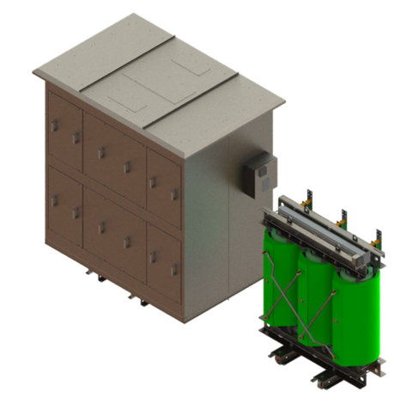
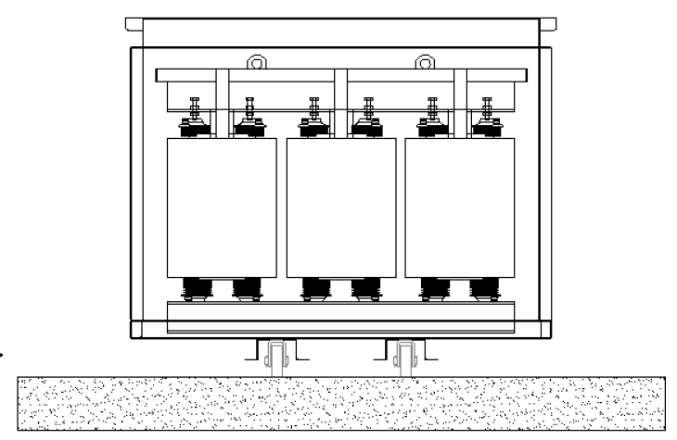
TRANSFORMADOR DE POTÊNCIA
FOTOS:
Fonte: Manual de instalação de transformadores a seco WEG

Slide 40

NÍVEIS DE CURTO-CIRCUITO
O Curto-Circuito ocorre quando há uma ligação acidental entre condutores com diferença de potencial, gerando uma corrente excessiva.
Consequências do curto-circuito:
Superaquecimento;
Queima de equipamentos;
Riscos de incêndio e à segurança dos operadores.
Essa análise também influencia:
Escolha e coordenação das proteções;
Dimensionamento de barramentos e condutores.
A norma ABNT NBR IEC 60947-2 exige que a capacidade de interrupção dos disjuntores (Icc) seja superior à corrente de curto-circuito presumida no ponto de instalação, garantindo o desligamento seguro do circuito.

Slide 41
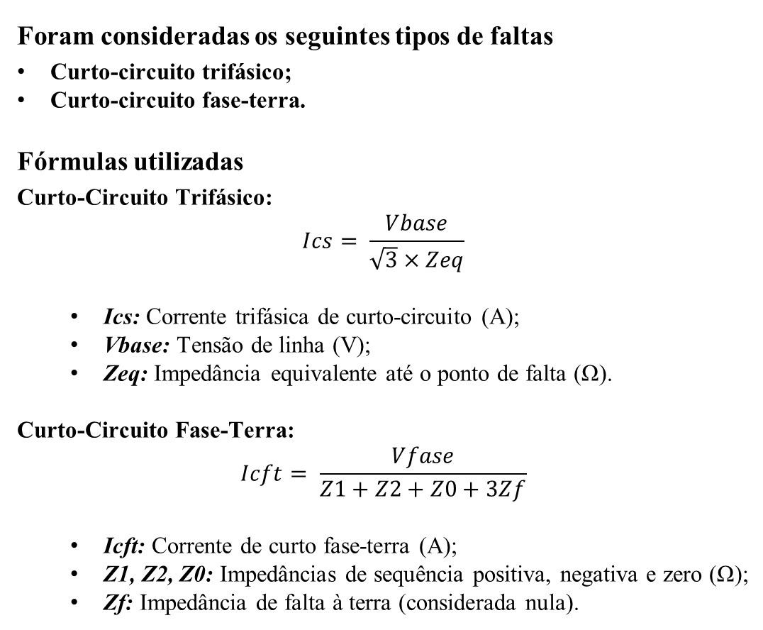
NÍVEIS DE CURTO-CIRCUITO
Foram consideradas os seguintes tipos de faltas
Curto-circuito trifásico;
Curto-circuito fase-terra.
Fórmulas utilizadas
Curto-Circuito Trifásico: $$Ics= \frac{Vbase}{\sqrt{3}×Zeq}$$
Ics: Corrente trifásica de curto-circuito (A);
Vbase: Tensão de linha (V);
Zeq: Impedância equivalente até o ponto de falta (Ω).
Curto-Circuito Fase-Terra: $$Icft= \frac{Vfase}{Z1+Z2+Z0+3Zf}$$
Icft: Corrente de curto fase-terra (A);
Z1, Z2, Z0: Impedâncias de sequência positiva, negativa e zero (Ω);
Zf: Impedância de falta à terra (considerada nula).

Slide 42
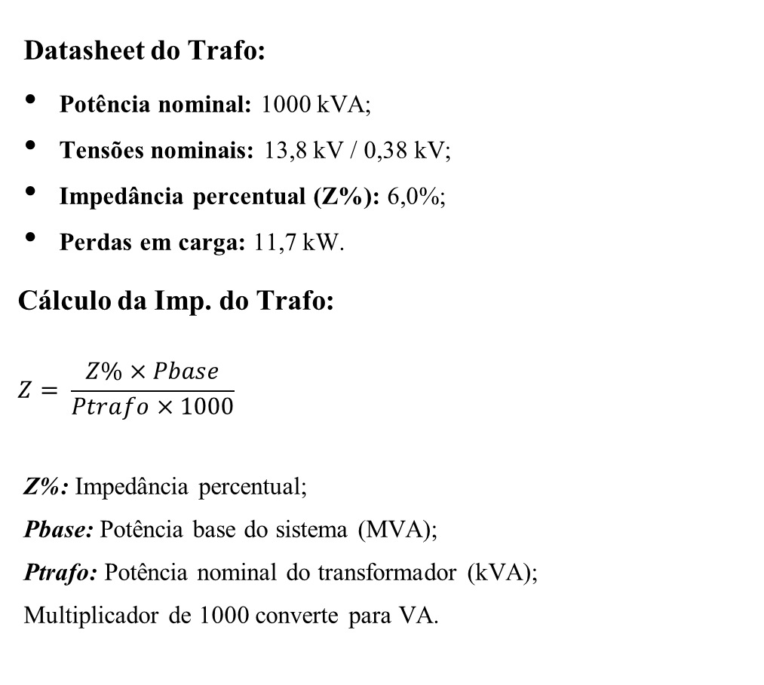
NÍVEIS DE CURTO-CIRCUITO
Dados base:
Tensão base (MT): 13,8 Kv;
Tensão base (BT): 380 V;
Potência base: 100 MVA.
Impedâncias de suprimento (pu):
Sequência positiva (Z₁):
R = 0,02 | X = 0,50
Sequência negativa (Z₂):
R = 0,02 | X = 0,50
Sequência zero (Z₀):
R = 0,04 | X = 0,80
42

Slide 43
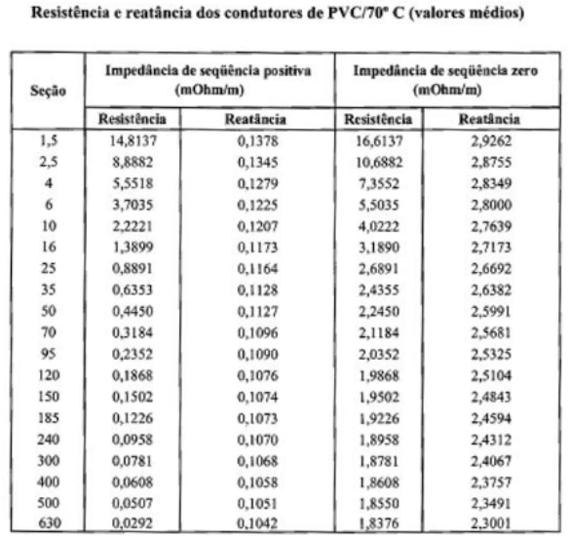
NÍVEIS DE CURTO-CIRCUITO
Impedância dos condutores
Os dados de impedância dos condutores não estavam acessíveis no catálogo do fabricante. Para garantir consistência técnica, foram utilizados valores médios extraídos da tabela da atividade “Ma1 – Curto-Circuito”, conforme mostrado na imagem abaixo.
Fonte: Ma1: curto-circuito em instalação elétrica industrial

Slide 44
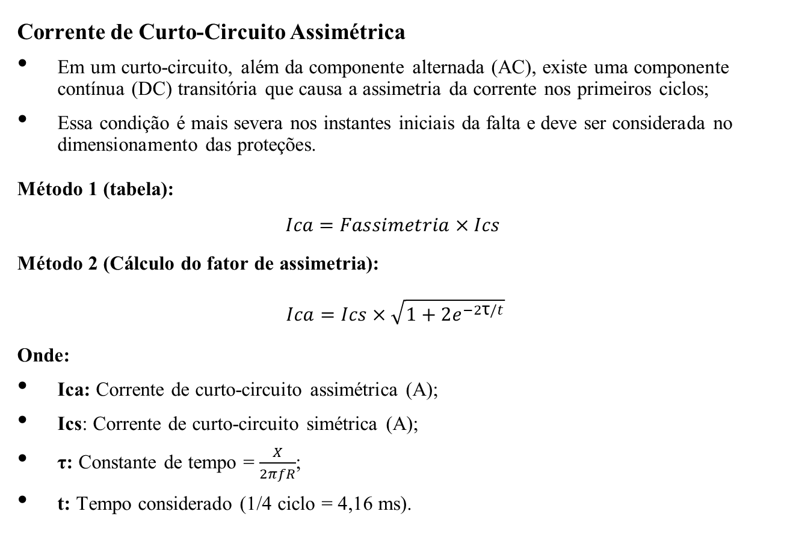
NÍVEIS DE CURTO-CIRCUITO
Corrente de Curto-Circuito Assimétrica
Em um curto-circuito, além da componente alternada (AC), existe uma componente contínua (DC) transitória que causa a assimetria da corrente nos primeiros ciclos;
Essa condição é mais severa nos instantes iniciais da falta e deve ser considerada no dimensionamento das proteções.
Método 1 (tabela):
$$Ica=Fassimetria×Ics$$
Método 2 (Cálculo do fator de assimetria):
$Ica=Ics×\sqrt{1+2e^{−2\text{τ}/t}}$​
Onde:
Ica​: Corrente de curto-circuito assimétrica (A);
Ics​: Corrente de curto-circuito simétrica (A);
τ: Constante de tempo = $\frac{X}{2πfR}$;
t: Tempo considerado (1/4 ciclo = 4,16 ms).

Slide 45
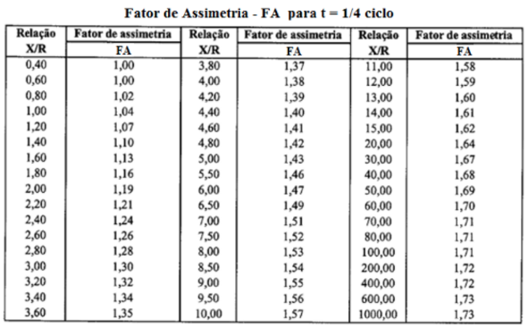
NÍVEIS DE CURTO-CIRCUITO
Fatores de assimetria
Os fatores de assimetria foram obtidos da tabela da atividade “Ma1 – Curto-Circuito”, para t = 1/4 ciclo.
Fonte: Ma1: curto-circuito em instalação elétrica industrial

Slide 46
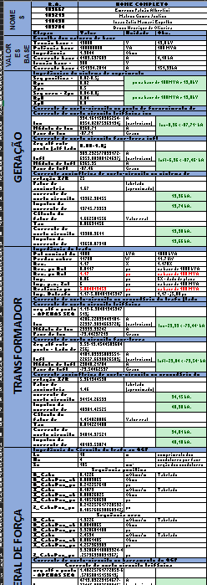
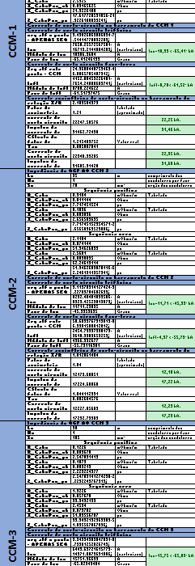
NÍVEIS DE CURTO-CIRCUITO
Resultados obtidos:
A seguir, são apresentados os resultados obtidos para as correntes de curto-circuito nas barras do sistema, determinados por meio de cálculos analíticos:
Local | Ics (A) | Icft (A) | Fator de assimetria | Ica (A)
Fornecimento de Energia | 8360.7093 | 6965.9528 | 1.6626 | 13900.3611
Transformador - lado BT | 23393.3324 | 23040.2170 | 1.4540 | 34014.3752
QGF | 22614.1373 | 22532.8650 | 1.4231 | 32181.1683
CCM1 | 18386.3684 | 8708.2246 | 1.2155 | 22348.3320
CCM2 | 11711.2390 | 4366.3327 | 1.0441 | 12227.8560
CCM3 | 15751.9670 | 5132.0955 | 1.2201 | 19218.2686
Planilha de cálculo de curto-circuito

Slide 47
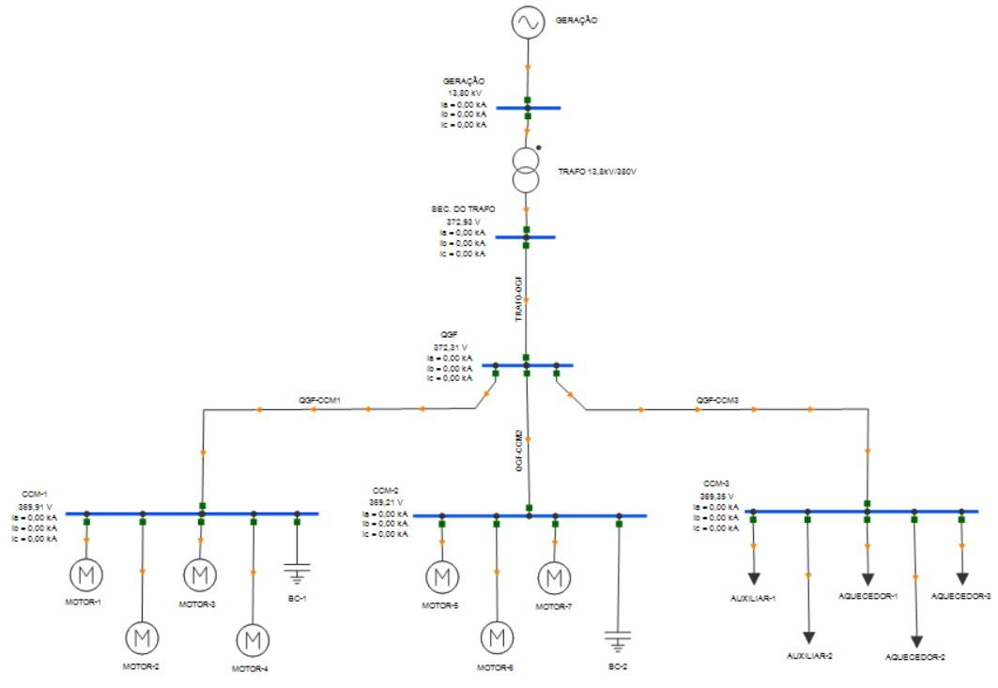
NÍVEIS DE CURTO-CIRCUITO
Simulação PSP-UFU:
Para a comprovação dos cálculos, foi realizada uma simulação no software PSP-UFU:
Simulação no PSP-UFU

Slide 48
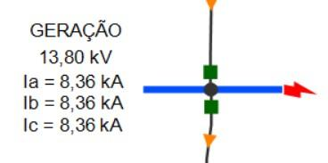
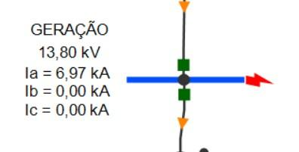
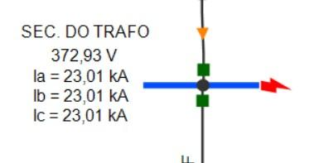
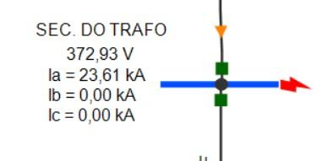
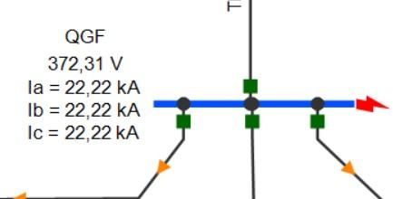
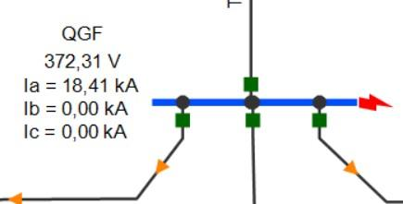
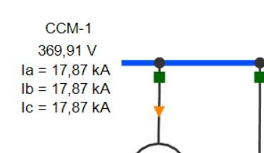
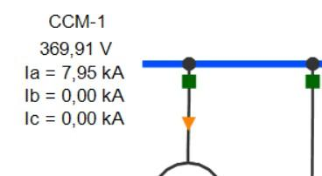
NÍVEIS DE CURTO-CIRCUITO
Simulação PSP-UFU:
Falta trifásica geração
Falta monofásica geração
Falta trifásica sec. do trafo
Falta monofásica sec. do trafo
Falta trifásica QGF
Falta monofásica QGF
Falta trifásica CCM-1
Falta monofásica CCM-1
Simulação no PSP-UFU

Slide 49
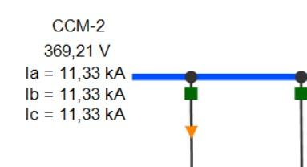
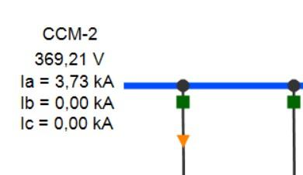
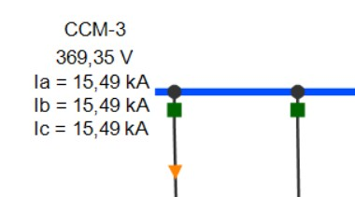
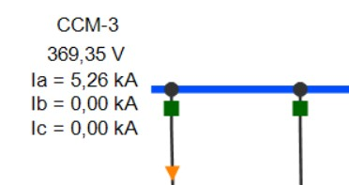
NÍVEIS DE CURTO-CIRCUITO
Simulação PSP-UFU:
Falta trifásica CCM-2
Falta monofásica CCM-2
Falta trifásica CCM-3
Falta monofásica CCM-3
Resultados obtidos:
 | Fornecimento de Energia | Transformador lado BT | QGF | CCM-1 | CCM-2 | CCM-3
Ics (kA) | 8.36 | 23.01 | 22.22 | 17.87 | 11.33 | 15.49
Icft (kA) | 6.97 | 23.61 | 18.41 | 7.95 | 3.73 | 5.26
Simulação no PSP-UFU

Slide 50
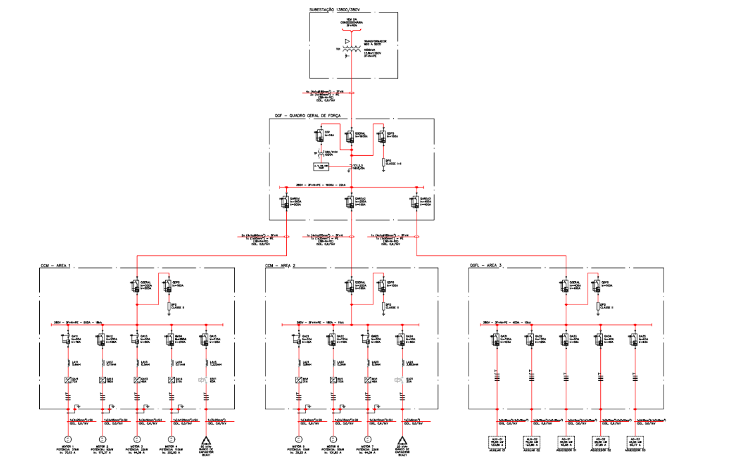
UNIFILAR
UNIFILAR.PDF

Slide 51
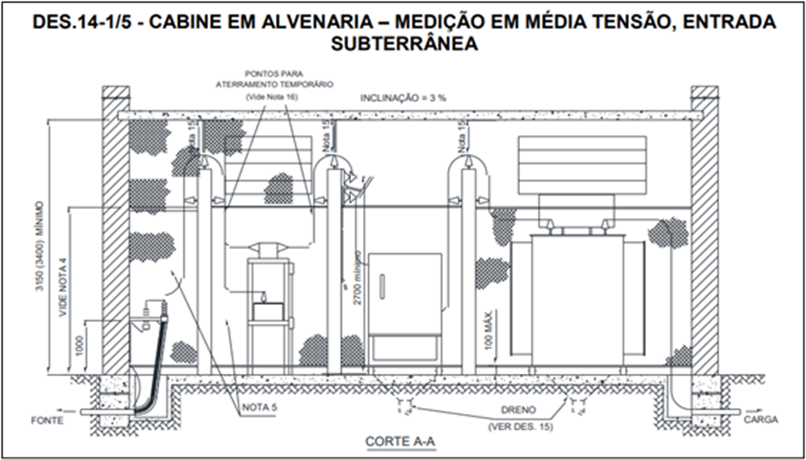
SUBESTAÇÃO ABRIGADA
A subestação será executada em cabine abrigada de alvenaria, conforme requisitos das normas GED-2855 e GED-2856, garantindo segurança, durabilidade e ventilação adequada, especialmente para ambientes industriais do setor alimentício.O transformador seco IP-23, com rendimento superior a 98%, requer ventilação forçada. Por isso, estão previstos um ventilador para insuflação de ar frio na parte inferior da sala e um exaustor na parte superior para remoção do ar quente.
Fonte: Norma GED 2856

Slide 52
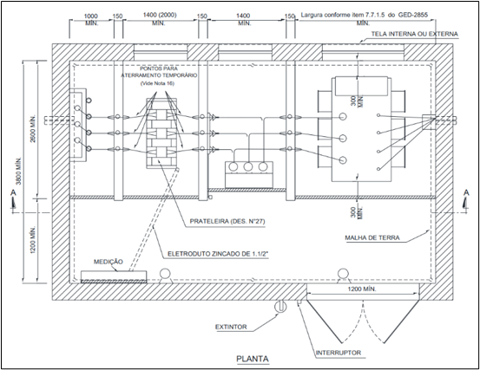
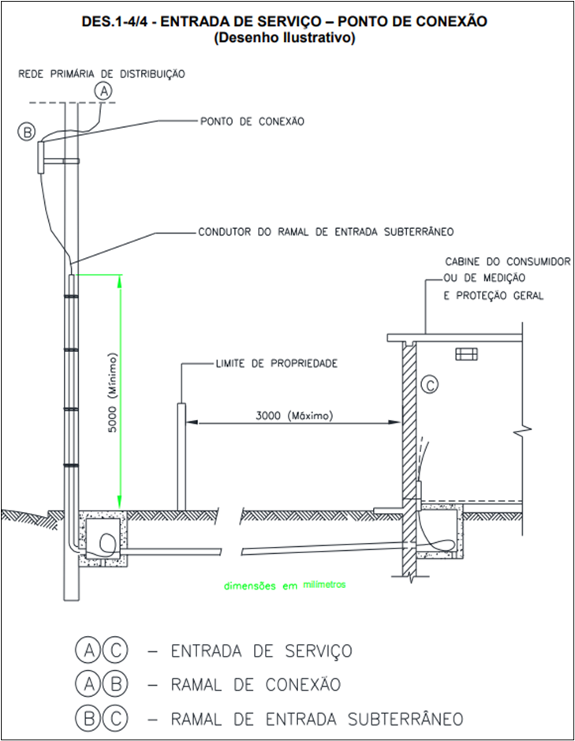
SUBESTAÇÃO ABRIGADA
Fonte: Norma GED 2856
Fonte: Norma GED 2856

Slide 53

LUMINOTÉCNICO
O projeto luminotécnico a seguir se deu pela utilização dos seguintes parâmetros, é o cálculo feito através do software DIAlux EVO.
Local: escritório comum
Dimensões: 20 x 15 metros
Pé direito (PD): 3,5 metros
Altura de Trabalho (H1): 0,8 metros
Altura Lâmpada Teto (H2): 0,9 metros
Teto: superfície branca
Paredes: Brancas
Pisos: escuros
Fonte: DIAlux EVO

Slide 54
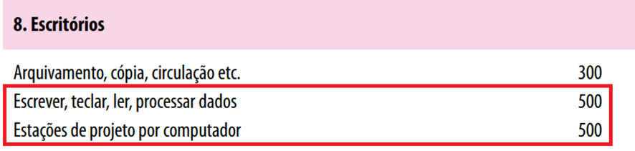
LUMINOTÉCNICO
Com base nos dos passados e a informação que a área se tratava de um escritório comum, adotamos a pior situação possível que é 500 Lux de iluminância local, segundo a figura a seguir:
Fonte: CREDER, Hélio. Instalações elétricas. 16. ed. Rio de Janeiro: LTC, 2016. Tabela 13.4.

Slide 55
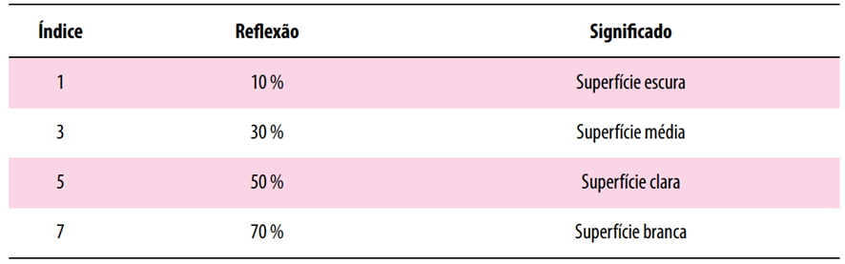
LUMINOTÉCNICO
Agora iremos determinar o índice de reflexão que é a capacidade de uma superfície refletir a luz incidente, sendo expresso em forma percentual (%), Seguindo a parametrização estipulada pela norma, conforme a seguir, o índice escolhido foi 751, onde foi adotado 7 para paredes brancas, 5 para teto de superfície clara e 1 para pisos escuros
Fonte: CREDER, Hélio. Instalações elétricas. 16. ed. Rio de Janeiro: LTC, 2016. Tabela 13.7.

Slide 56
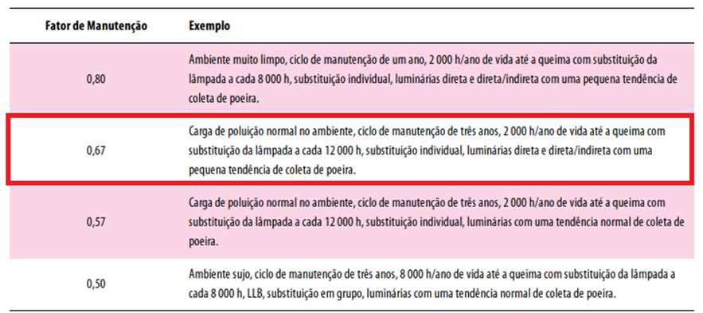
LUMINOTÉCNICO
Agora iremos selecionar o fator de depreciação que é aplicado no cálculo luminotécnico para garantir que, mesmo com a degradação ao longo do tempo, o nível de iluminância continue adequado para a atividade exercida no ambiente. É uma forma de planejar uma iluminação duradoura e eficiente.
Fonte: CREDER, Hélio. Instalações elétricas. 16. ed. Rio de Janeiro: LTC, 2016. Tabela 13.9.

Slide 57
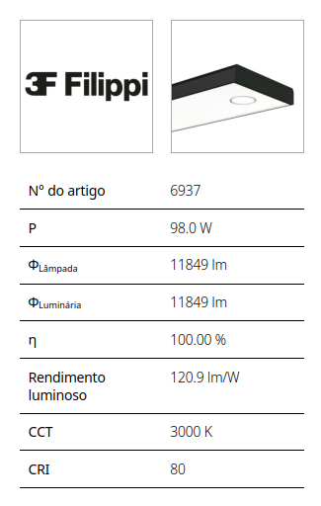
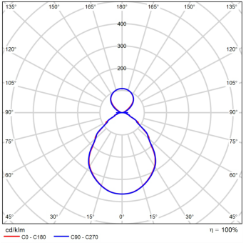
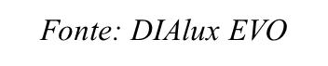
LUMINOTÉCNICO
Foram utilizados o modelo da lâmpada a seguir, o modelo em questão demonstrou um bom desempenho nos cálculos feitos pelo grupo e a marca em questão possui renome internacional.
Fonte: DIAlux EVO

Slide 58
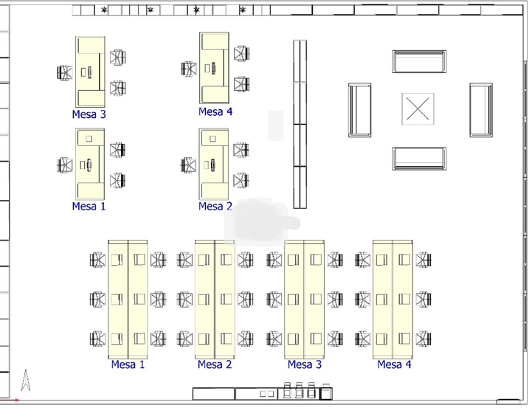
LUMINOTÉCNICO
O grupo propôs um layout arquitetônico de móveis conforme a figura a seguir, para um dimensionamento luminotécnico mais profissional e para melhor compreensão.
NOTA: A área dos sofás, armários e bancadas foram desconsideradas dos cálculos, servindo apenas para teor ilustrativo.

Slide 59
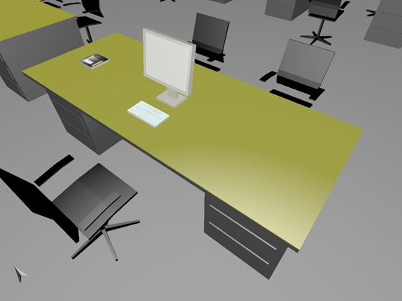
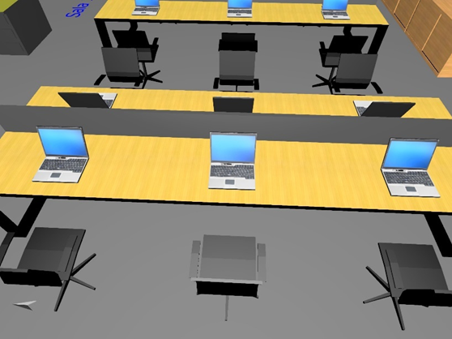
LUMINOTÉCNICO
A partir do layout arquitetônico proposto, foi possível definir as áreas destinadas às tarefas visuais. Conforme ilustrado nas imagens a seguir, essas áreas foram estrategicamente posicionadas sobre as mesas, que representam os principais pontos de execução das atividades laborais

Slide 60
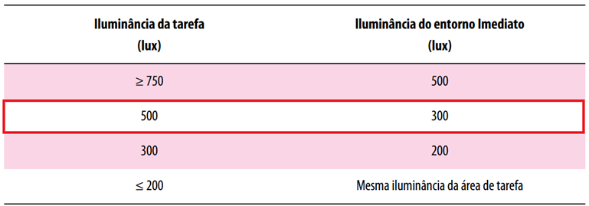
LUMINOTÉCNICO
Considerando que foi adotado um nível de iluminância de 500 lux sobre o plano de trabalho, conforme recomendado para ambientes de escritório que exigem tarefas visuais de complexidade média, a norma vigente estabelece que as áreas adjacentes a esse plano ou seja, os arredores imediatos devem apresentar, no mínimo, 300 lux de iluminância.
Fonte: CREDER, Hélio. Instalações elétricas. 16. ed. Rio de Janeiro: LTC, 2016. Tabela 13.5.

Slide 61


LUMINOTÉCNICO
Os arredores da área de tarefa visual correspondem à zona que circunda diretamente a superfície onde se realiza a atividade principal, pela norma ABNT NBR ISO/CIE 8995-1 é estipulada em 0,5 metros.

Slide 62
LUMINOTÉCNICO
O software DIAlux nos permite realizar vários parâmetros de cálculos diferentes, mas o grupo optou pelo plano de trabalho visual sendo um cálculo mais completo.
Área de Tarefa Visual: é a região específica dentro da superfície de cálculo onde se realiza a atividade visual principal.
Fui utilizado somente um tipo de potência luminosa na parametrização dos cálculos luminotécnicos, com foco na forma como o fluxo luminoso foi distribuído para atender aos critérios normativos de iluminância.
potência luminosa perpendicular: refere-se à componente do fluxo luminoso emitido pelas luminárias que incide diretamente de cima para baixo sobre a superfície de trabalho, formando um ângulo de 90° com o plano da tarefa visual.

Slide 63

LUMINOTÉCNICO
A seguir será apresentada a explicação de cada uma das colunas exibidas no relatório do DIAlux
E_{nominal} (Iluminância Nominal): é o valor de iluminância médio calculado para a superfície ou área de tarefa visual.
E_{min} (Iluminância Mínima): é o menor valor de iluminância registrado na superfície de cálculo durante a simulação.
E_{max} (Iluminância Máxima): é o maior valor de iluminância registrado na superfície de cálculo.

Slide 64


LUMINOTÉCNICO
A seguir será apresentada a explicação de cada uma das colunas exibidas no relatório do DIAlux.
U0 (Uniformidade): é um parâmetro que indica a quão homogênea é a distribuição da luz sobre uma determinada superfície. Ela é calculada como a razão entre a iluminância mínima e a iluminância média no plano de trabalho:
U = Emin/Emed
NOTA: Lembrando que a norma ABNT NBR ISO/CIE 8995-1 estabelece que a uniformidade para áreas de tarefa visual seja U0 ≥ 0.7 e para entornos imediatos (arredores) ele estabelece que U0 ≥ 0.6.
Fonte: ABNT NBR ISO/CIE 8995-1

Slide 65


LUMINOTÉCNICO
Seguindo a parametrização de distâncias estipulada por norma, onde a distância entre a luminária e a parede deve ser metade da distância entre as luminárias. As Figuras a seguir demonstram a distribuição proposta pelo grupo, sendo um sistema de 6 colunas e 6 linhas, totalizando 36 luminárias
Fonte: CREDER, Hélio. Instalações elétricas. 16. ed. Rio de Janeiro: LTC, 2016. Imagem 13.22.
Fonte:DIAlux EVO

Slide 66



LUMINOTÉCNICO
A seguir mostraremos os resultados obtidos através da simulação no DIAlux

Slide 67


LUMINOTÉCNICO
A seguir mostraremos os resultados obtidos através da simulação no DIAlux

Slide 68


LUMINOTÉCNICO
A seguir mostraremos os resultados obtidos através da simulação no DIAlux

Slide 69






LUMINOTÉCNICO
A seguir mostraremos os resultados obtidos através da simulação no DIAlux

Slide 70


LUMINOTÉCNICO
A seguir mostraremos imagens da sala proposta.

Slide 71

LUMINOTÉCNICO
A seguir mostraremos imagens da sala proposta.

Slide 72
CONCLUSÃO
O projeto elétrico industrial proposto pelo grupo, cumpriu com os requisitos técnicos e normativos, garantindo segurança, eficiência e conformidade com as normas aplicáveis.
O grupo conclui que este trabalho foi essencial para o desenvolvimento e aprendizagem coletiva, e um passo importante em nossa trajetória como futuros engenheiros elétricos.

Slide 73

OBRIGADO!

